Slide 1

Mikro İşlemciler
Kaçan Kovalayan Robot
Ad-soyad: alperen çinko
Okul numarası:221098038
Ad-soyad: görkem çağkan sevinç
Okul numarası:221098058

Slide 2
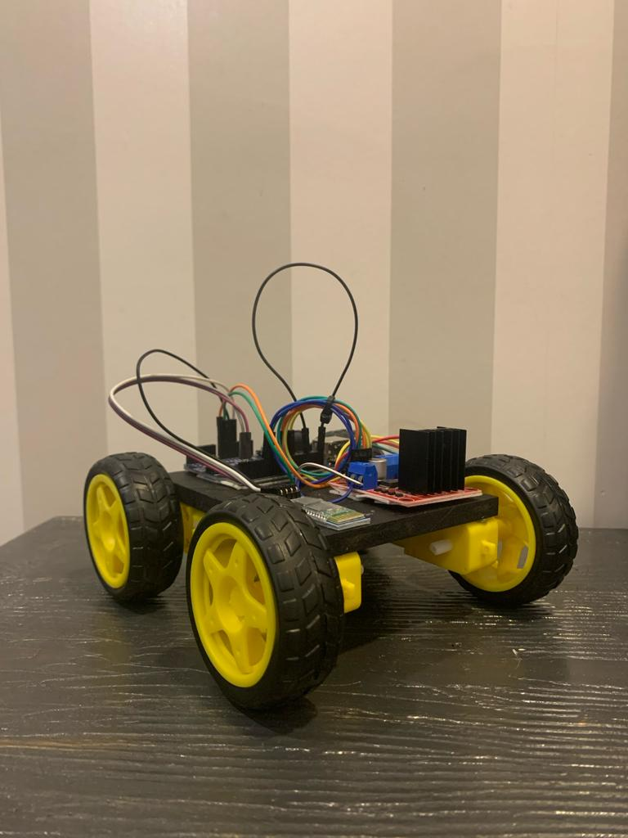
Kaçan Robot Jerry ve Kovalayan Robot Tom
Kaçan robot, namı değer Jerry kendisinin görevi Tom’dan kaçmak. Jerry’yi aslında bir başka kişi kontrol ediyor ve bu sırada Tom’da kovalıyor Tom’un görevi ise kovalamak.

Slide 3
Jerry’nin özellikleri:
Arduino uno ile gelen komutları uno’nun içerisinde bulunan yazılıma göre yorumlayıp daha sonrasında motor sürücü kartına aktarıyor.
L298N Arduino uno’dan gelen bilgiye göre 4 adet dc motoru kontrol eder.
HC-06 telefon üzerinden verilen komudu Arduino’ya aktarır.
DC motorlar L298n’den gelen sinyal doğrultusunda hareket eylemini gerçekleştirir.
2 adet 18650 3.7V 6800mAh şarj edilebilir li-ion pil ile devrenin gücünü sağlar.

Slide 4
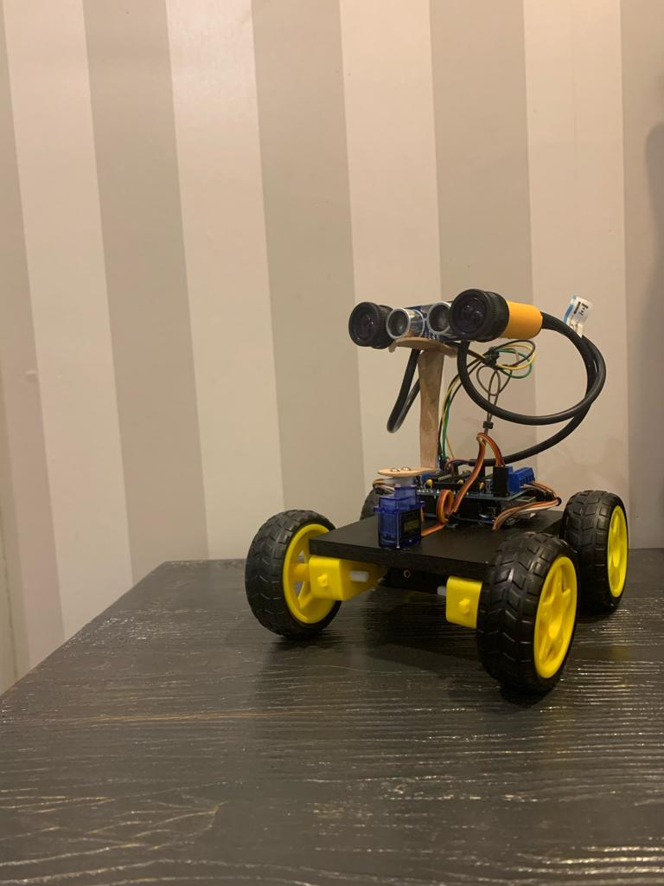
Tom’un Özellikleri
Arduino uno ile gelen komutları uno’nun içerisinde bulunan yazılıma göre yorumlayıp daha sonrasında motor sürücü kartına aktarıyor.
L293D Arduino uno’dan gelen bilgiye göre 4 adet dc motoru kontrol eder.
DC motorlar L298n’den gelen sinyal doğrultusunda hareket eylemini gerçekleştirir.

Slide 5
Tom’un Özellikleri
2 adet MZ80 ve HC-SR04 sensörü ile çevresindeki engelleri ve cisimler tanımlar.
Servo motor HC-SR04 ile MZ80’nin hareketinden sorumludur.
2 adet 18650 3.7V 1500mAh şarj edilebilir li-ion pil ile devrenin gücünü sağlar.

Slide 6
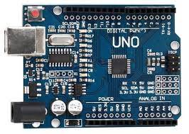
Tom ve Jerry’de Kullanılan Malzemeler
Mikrodenetleyici: ATmega328
Çalışma Gerilimi: 5V
Giriş Gerilimi (limit): 6-20V
Dijital Giriş/Çıkış Pinleri: 14 (6 tanesi PWM çıkışı)
Analog Giriş Pinleri: 6
Her Giriş/Çıkış için Akım: 40 mA
3.3V Çıkış için Akım: 50 mA
Uzunluk: 68.6 mm
Genişlik: 53.4 mm
Ağırlık: 25 g

Slide 7
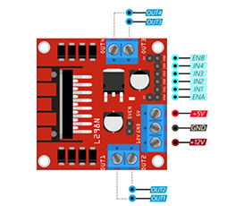
L298N (MOTOR SÜRÜCÜ KARTI)
Birbirinden bağımsız olarak iki ayrı motoru kontrol edebilir.
Kanal başına 2A akım verebilmektedir.
Üzerinde dahili regülatörü vardır.
ENA: Sol motor kanalını aktif etme pini
ENB: Sağ motor kanalını aktif etme pini
IN1: Sol motor 1. girişi IN2: Sol motor 2. girişi
IN2: Sol motor 2. girişi IN3: Sağ motor 1. girişi
MotorA: Sol motor çıkışı MotorB: Sağ motor çıkışı

Slide 8
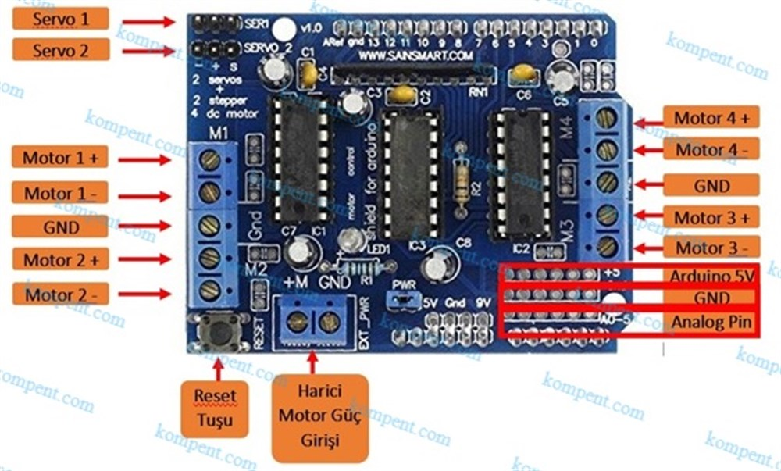
L293D (MOTOR SÜRÜCÜ KARTI)
Çift H-köprü entegresi L293D
2 adet motoru sürekli 600mA, anlık 1.2A ile sürebilme
5V lojik gerilimi, 4.5-36V motor gerilimi
Boyutlar: 43mm*27mm
Saklama sıcaklığı: -25℃ ~ +130℃

Slide 9
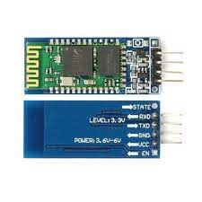
HC-06 Bluetooth Modülü
2.4GHz haberleşme frekansı
Hassasiyet: ≤-80 dBm
Çıkış Gücü: ≤+4 dBm
Asenkron Hız: 2.1 MBps/160 KBps
Senkron Hız: 1 MBps/1 MBps
Çalışma Gerilimi: 3.6-5V(Önerilen 3.6V)
Akım: 50 mA
Boyutları: 43x16x7mm

Slide 10
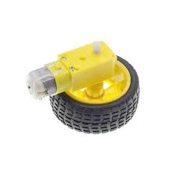
DC Motor
Çalışma Voltajı: 3-12V
Redüksiyon Oranı: 1:48
Hız: 250 Rpm(@6V)
Akım: 95mA (maks. 160mA)
Ağırlık: 29gr

Slide 11
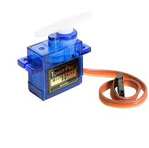
Servo Motor
Çalışma gerilimi: 4.8 - 6.0 VDC
Hız :4.8V: 0.1 sn/60°
Zorlanma Torku :6V: 1.8 kg.cm
Dişli kutusu: Plastik
Dönüş açısı: 0-180°
Kablo Uzunluğu: 15 cm
Boyutlar: 23.1 x 12.2 x 29 mm
Ağırlık: 9 g

Slide 12
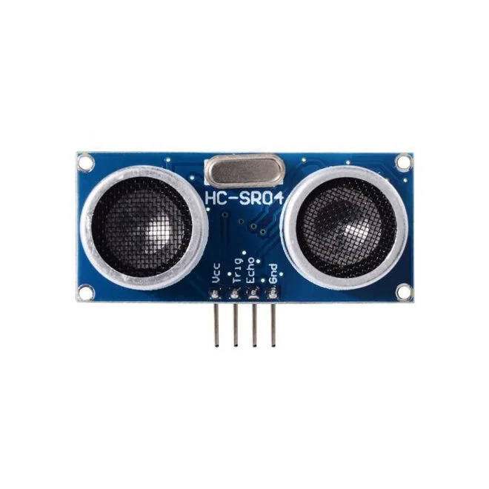
HC-SR04 (Ultrasonik Mesafe Sensörü)
Çalışma Voltajı: DC 5V
Çektiği Akım: 15 mA
Çalışma Frekansı: 40 Hz
Maksimum Görme Menzili: 4m
Minimum Görme Menzili: 2cm
Görme Açısı: 15°
Boyutları: 45mm x 20mm x 15mm

Slide 13
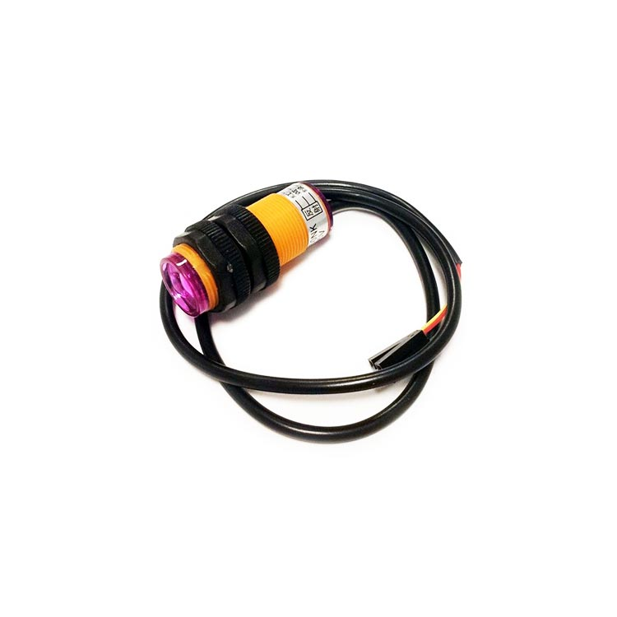
MZ80 Menzilli Kızılötesi Sensör
Besleme voltajı: 5v
Akım Tüketimi : > 25mA (min) ~ 100mA (max)
Boyutlar : 1.7cm (çap) x 4.5cm (uzunluk)
Kablo uzunluğu : 45cm
Nesne algılaması : saydam ya da mat
Ölçüm aralığı : 3cm - 80cm
Çalışma sıcaklık aralığı : -25 °C ~ 55 °C

Slide 14
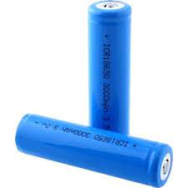
18650 3.7V 1500mAh şarj edilebilir li-ion PİL
Boyut : 18650
Kutup Başsız
Nominal Kapasite : 1500mAh
Nominal Gerilim. : 3.7V

Slide 15
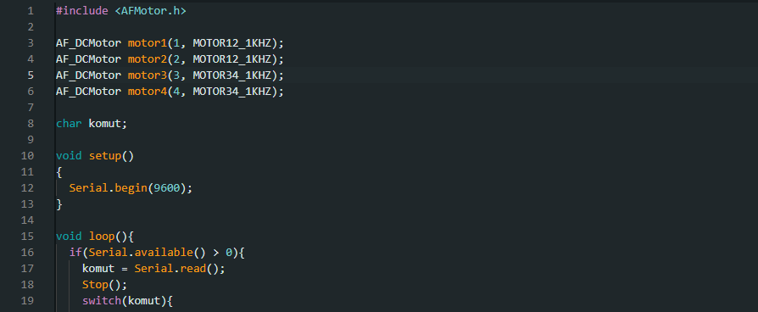
Jerry’nin Kodları

Slide 16
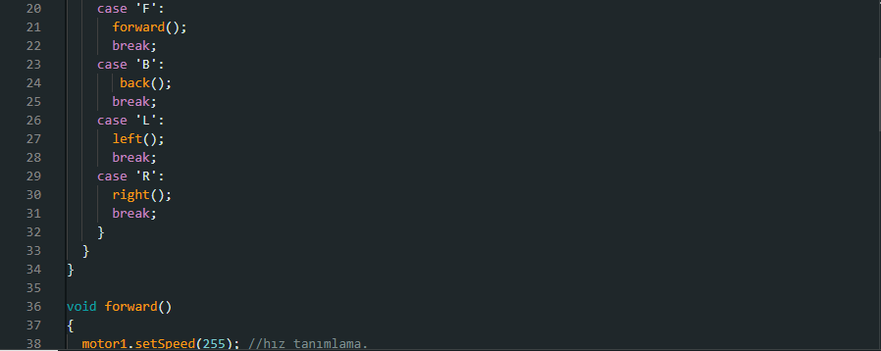
Jerry’nin Kodları

Slide 17
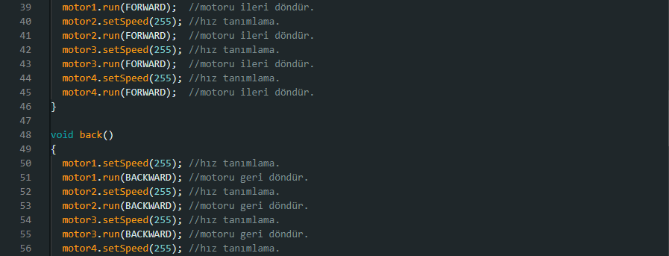
Jerry’nin Kodları

Slide 18
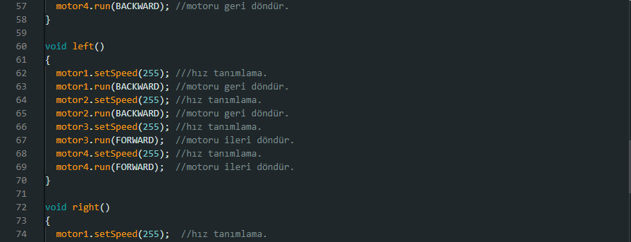
Jerry’nin Kodları

Slide 19
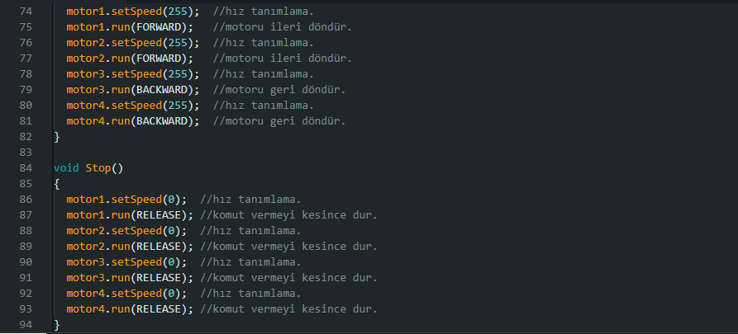
Jerry’nin Kodları

Slide 20
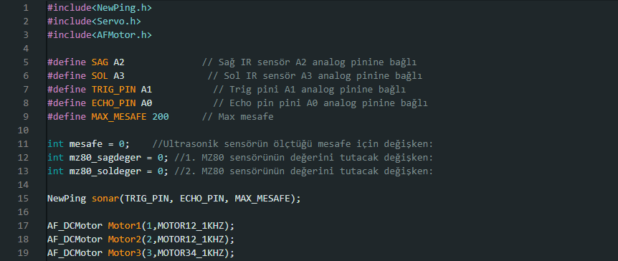
Tom’un Kodları

Slide 21
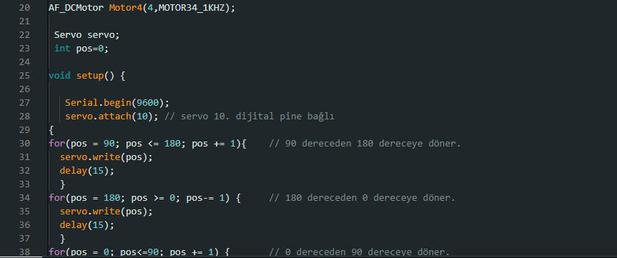
Tom’un Kodları

Slide 22
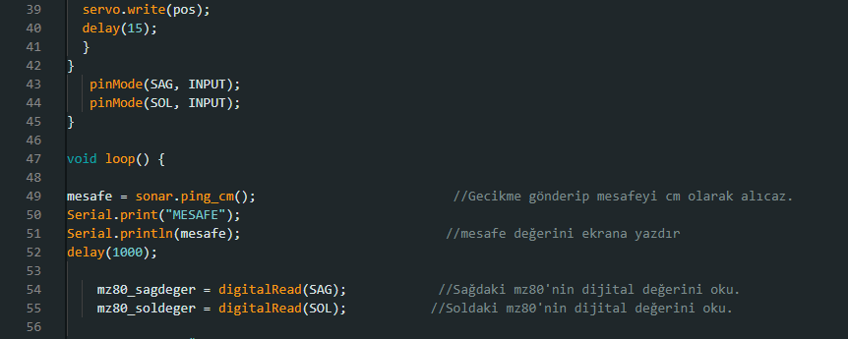
Tom’un Kodları

Slide 23
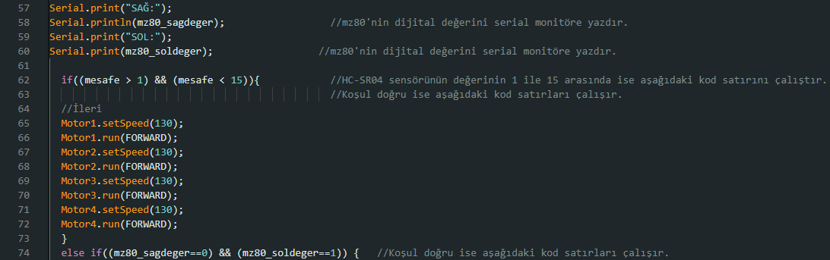
Tom’un Kodları

Slide 24
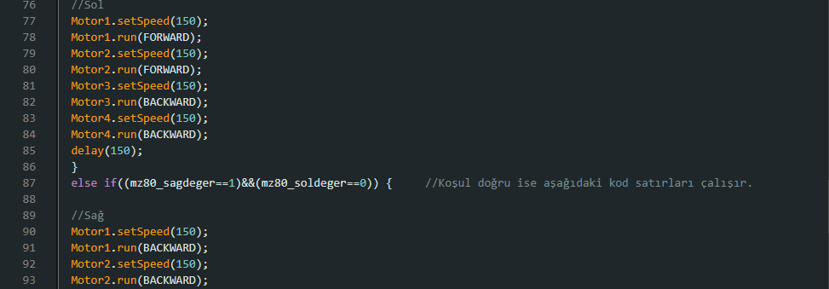
Tom’un Kodları

Slide 25
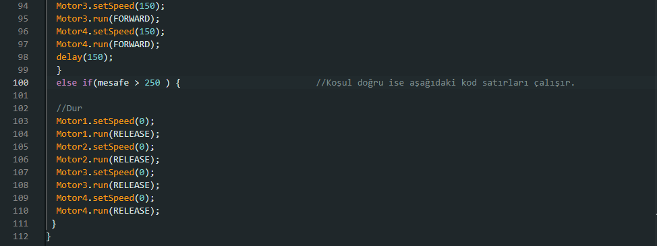
Tom’un Kodları

Slide 26
Kaynakça
6.Sayfa = https://maker.robotistan.com/arduino-uno/
7.Sayfa = https://www.robotistan.com/l298n-voltaj-regulatorlu-cift-motor-surucu-karti
8.Sayfa = https://www.robotus.net/l293d-motor-surucu-karti
9.Sayfa = https://www.robotistan.com/kablolu-hc06-bluetooth-serial-modul-karti-hc06-bluetooth-to-serial-port-m
10.Sayfa = https://www.robotistan.com/6-v-250-rpm-motor-sari-motor
11.Sayfa = https://www.robotistan.com/tower-pro-sg90-rc-mini-servo-motor
12.Sayfa = https://www.robotus.net/hc-sr04-ultrasonik-mesafe-sensoru
13.Sayfa = https://www.robotistan.com/80cm-menzilli-kizilotesi-sensor-mz80
14.Sayfa = https://www.robotistan.com/18650-37-v-1200-mah-li-ion-sarjli-pil

